Slide 1
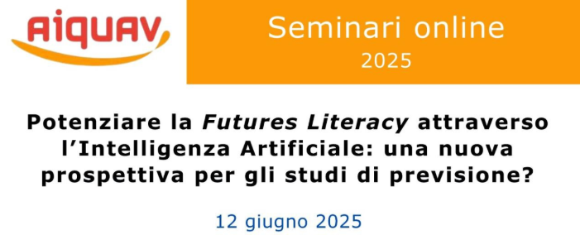
Roberto Paura Italian Institute for the Future (IIF)
Carolina Facioni, Istituto Nazionale di Statistica (ISTAT)
r.paura@futureinstitute.it
facioni@istat.it

Slide 2

Alcuni aspetti relativi ai Futures Studies (studi di previsione)
I Futures Studies nascono nel periodo immediatamente successivo alla fine della Seconda Guerra Mondiale. Negli USA la Rand Corporation sviluppa tecniche previsive, in Europa si collocano le basi teoriche della disciplina (Jungk, De Jouvenel, Godet, etc.).
Si tratta di un campo di studi estremamente complesso, caratterizzato da forti implicazioni di tipo teorico e tecnico.
Molte delle tematiche presenti nel dibattito contemporaneo (sull’ambiente, per esempio) nascono in questo contesto. In molti casi, vedono studiosi italiani al centro del dibattito (o alla sua origine stessa). Questo in Italia non è molto noto.

Slide 3
Il valore aggiunto dei Futures Studies nel contesto scientifico
Possiamo affermare che risieda, forse paradossalmente, nella maggiore libertà di sperimentare che questa disciplina ha rispetto a scienze più tradizionali
I Futures Studies danno uno spazio maggiore all’immaginazione e sperimentano di più
Non pongono limiti all’ispirazione
Nella pratica della ricerca, tuttavia, valgono tutti i puntelli metodologici che caratterizzano le altre scienze. Senza correttezza metodologica, non c’è attività che si possa definire scientifica. Vale quindi anche qui il motto:
Garbage In, Garbage Out

Slide 4
L’importanza del contributo italiano alla disciplina
Il contributo italiano è stato fondamentale. Senz’altro possiamo dire che è stata Eleonora Barbieri Masini a dare ai Futures Studies il testo che costituisce, a livello mondiale, l’impianto teorico e metodologico della disciplina. «Why Futures Studies?», pubblicato nel 1993, ha avuto la sua prima traduzione in italiano soltanto nel 2023, grazie all’iniziativa dello IIF.
Aurelio Peccei fu fondatore, insieme ad altre personalità del mondo scientifico e degli affari, del Club di Roma, cui si deve uno dei report più controversi (elaborato dal MIT): «The Limits to Growth», del 1972.
Bruno de Finetti diede l’impianto teorico-matematico a tutte le successive teorie della scelta. In particolare, è fondamentale il concetto di scambiabilità da lui elaborato negli anni ‘30 del secolo scorso.
Ricordiamo, tra gli altri, anche il manager Pietro Ferraro, che fondò la rivista «Futuribili», sulla falsariga della «Futuribles» francese (diretta da De Jouvenel). Come pure Giorgio Nebbia, co-fondatore di «Italia Nostra», tra i primi a segnalare, già nel 1967, i possibili futuri problemi dovuti alla carenza di acqua dolce.

Slide 5
Perché si parla di “Futures” al plurale?
Gli Studi sul Futuro si basano su un principio fondamentale: il futuro non è uno solo, e le possibilità di sviluppo sono pressoché infinite.
Non esiste "un" futuro, ma i futuri.
Bertrand De Jouvenel, filosofo francese e teorico fondamentale degli Studi sul Futuro, distingue tra:
futuri possibili, plausibili, probabili, e desiderabili
Notes:
5

Slide 6
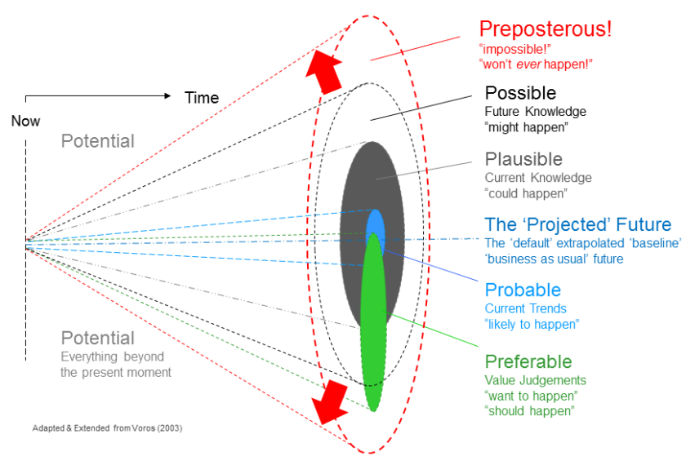
Il “cono dei futuri”: la moderna versione della teoria di De Jouvenel
Le possibilità di «lavorare con i futuri» possono essere condizionate dal tipo di futuro
che vogliamo considerare – e questo cambierà anche le scelte metodologiche in campo.

Slide 7
Alcuni termini-guida nel lavoro sui futuri
FORECAST: è la tipica estrapolazione di dati (ad esempio, da una serie storica) che si effettua in una ottica di futuro «business as usual». Si tratta di un modo molto tradizionale di fare previsioni basate su dati.
FORESIGHT: in questo caso, la visuale si allarga, anche nella prospettiva temporale. Si utilizzano anche tecniche di tipo statistico, ma comunque in ottica molto differente rispetto all’approccio precedente. L’obiettivo è quello di individuare scenari che consentano una visione più ampia.
ANTICIPATION: in questo caso, si agisce nel presente per attivare futuri possibili desiderabili. Siamo in un contesto normativo, ma non si tratta di una pianificazione
FUTURES LITERACY: designa la consapevolezza dei futuri possibili che guida le nostre azioni una volta acquisita

Slide 8
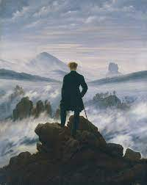
La ricerca sui futuri: l’Horizon Scanning
Possiamo ritenere questa tecnica basilare per quella che possiamo definire la ricerca «sul campo» sui futuri, in particolare per l’utilizzo della Intelligenza Artificiale applicata in tale contesto
Lo Horizon Scanning si pone lo scopo di individuare i
segnali deboli del cambiamento
Il suo utilizzo viene (o può essere)
integrato con altre tecniche (col Delphi,
ad esempio). L’Intelligenza Artificiale
coadiuva da tempo questa
tecnica

Slide 9

Cosa sono i segnali deboli?
Un segnale debole è un pezzo di informazione apparentemente disconnesso che a prima vista sembra essere rumore di fondo ma che può essere riconosciuto come segnale di un pattern significativo considerandolo in una cornice diversa o connettendolo ad altri pezzi di informazione.
Fonte: MIT Sloan Management Review

Slide 10

…In cosa consiste?
Attraverso un’estesa e continuativa analisi della letteratura e delle fonti aperte di informazione selezionate, si individuano i segnali deboli e precoci di tendenze e megatrend emergenti, esaminandone rischi e opportunità
L’Horizon Scanning si basa su un’individuazione, a monte, dei driver di cambiamento strutturali

Slide 11
Horizon Scanning: i driver STEEP
STEEP: gli ambiti del cambiamento
Società (Society)
Tecnologia (Technology)
Ambiente (Environment)
Economia (Economics)
Politica (Politics)

Slide 12
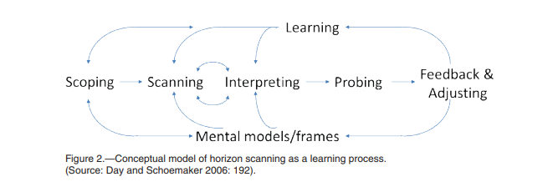
Il processo dello Horizon Scanning elaborato da Day e Shoemaker nel contesto degli studi sulle organizzazioni

Slide 13
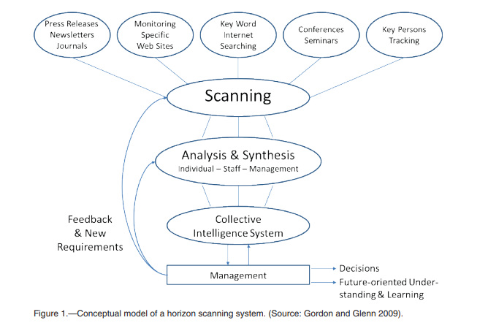
Il processo dello Horizon Scanning elaborato dal Millenium Project

Slide 14
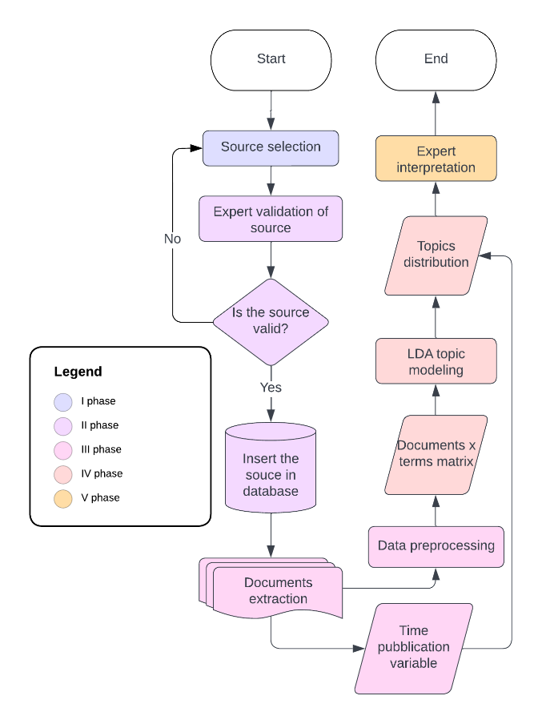
Il processo dello Horizon Scanning elaborato dall’Italian Institute for the Future (Foresight Monitor)

Slide 15
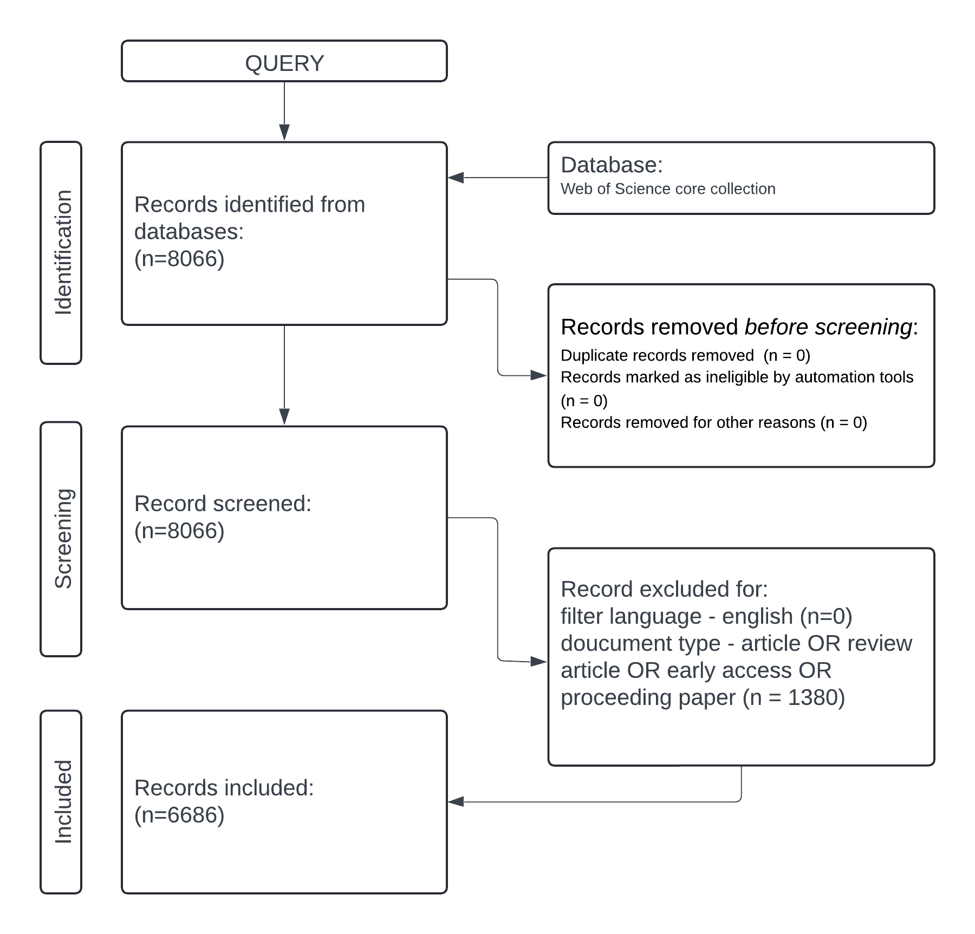
Il processo dello Horizon Scanning elaborato dall’Italian Institute for the Future
Text analysis condotta per il megatrend «Sistema internazionale» sulla letteratura scientifica selezionata.

Slide 16
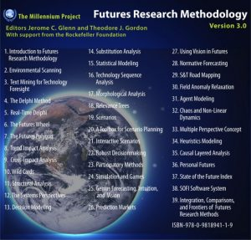
Un testo utile per conoscere le molte tecniche adottate
FUTURES RESEARCH METHODOLOGY
Millennium Project & Rockfeller
Foundation
Jerome C. Glenn, Theodore G. Gordon

Slide 17
I limiti dell’Intelligenza Artificiale (e del suo uso)
Uso «oracolare»: l’IA generativa viene sempre più utilizzata per ricevere risposte a quesiti sul futuro, similmente agli «oracoli elettrici» degli anni ’50 (supercomputer usati per decisioni strategiche).
Inavvertibilità del nuovo: basandosi su ricorrenze testuali, l’IA generativa è brava a individuare tendenze preesistenti, ma non è in grado di anticipare le incognite ignote (unknown unknowns)
Limitata capacità di clusterizzazione: anche nell’uso più efficace all’interno dell’Horizon Scanning, le IA attuali compiono errori dovuti a «allucinazioni» quando gli viene chiesto di clusterizzare le informazioni in topic in modo automatico.

Slide 18
Riferimenti bibliografici
Carolina Facioni, Perché i Futures Studies vanno considerati (a buon diritto) dentro la scienza: una riflessione metodologica, «Futuri», n. 23, giugno 2025.
Robert Jungk, Il futuro è già cominciato, Einaudi, 1954.
Helga Nowotny, Le macchine di dio, Luiss University Press, 2022.
Matteo Pasquinelli, Nell’occhio dell’algoritmo. Storia e critica dell'intelligenza artificiale, Carocci, 2025.
Roberto Paura, Occupare il futuro. Prevedere, anticipare e trasformare il mondo di domani, Codice, 2022.

